Slide 1
真愛生命守門人訓練
如何發現、如何關心自殺企圖者？你我都做得到
自殺企圖者危機辨識與處置及心理支持與晤談技巧之運用
杜家興 臨床心理科主任
衛生福利部嘉南療養院
001-自殺防治_2014 910世界預防自殺日宣傳短片 完整版

Slide 2
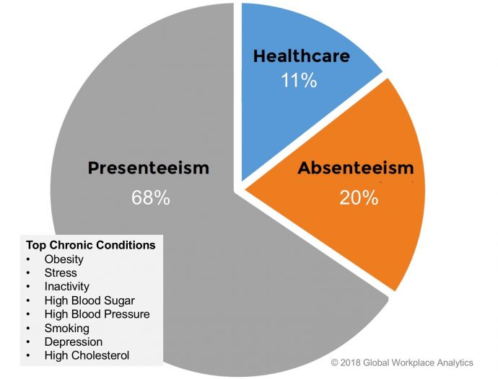
十月十日世界心理健康日
2017.10.10
美國每年有500萬名員工離職，其中31％是因為心理健康。
Notes:
https://workdesign.com/2018/01/the-dollars-and-sense-of-well-being/

Slide 3
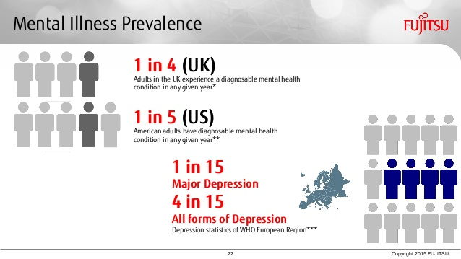
心理疾病盛行率
算一算!!
我們這裡有幾個？
你的職場有機個？
Notes:
https://www.slideshare.net/FujitsuTS/addressing-societal-issues-humancentric-innovation-across-emeia

Slide 4
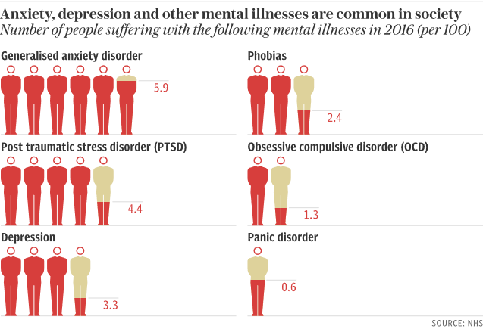
社區常見的心理疾病
2017.10.10
Notes:
https://ahrconsultants.co.uk/world-mental-health-day-2017/

Slide 5
的人經歷到上次憂鬱發作時的一或多種認知症狀：難以專注、猶豫不決、記不住
54％憂鬱症者說他們用更多時間才完成簡單的工作，其中50％的人說犯下比平日更多錯誤
整體來說，有一半的憂鬱症患者因為憂鬱病情而請假
10位當中至少有一位不知道如何回應或該對憂鬱症者說什麼
南美洲憂鬱症個案因為憂鬱病情而請假平均18天
僅有1/4的主管獲得良好的支持來處理有憂鬱症的下屬
半數的主管不知道病假當中有多少是因為憂鬱病情
超過25％的被調查者被健康照護專家診斷為憂鬱症
超過80%的憂鬱症患者在上次憂鬱發作期間仍持續工作
Notes:
http://www.sadag.org/index.php?option=com_content&view=article&id=2391:new-research-on-depression-in-the-workplace&catid=11&Itemid=101

Slide 6
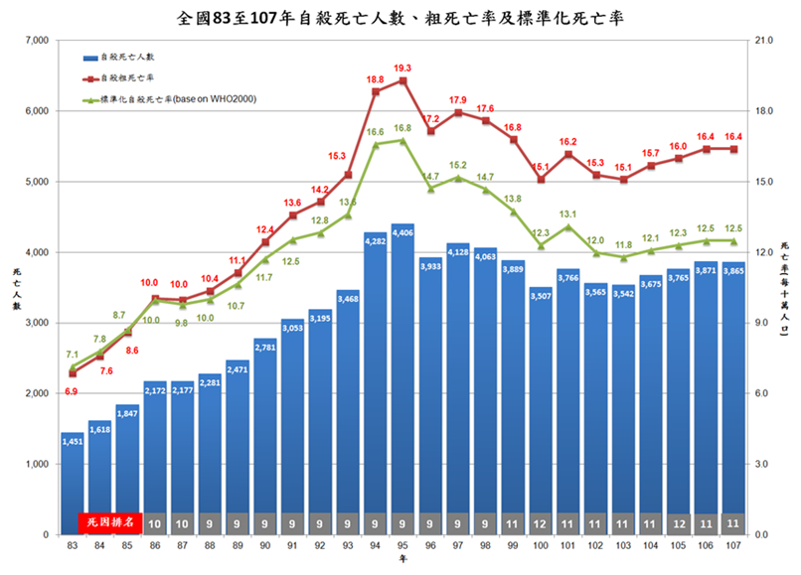

Slide 7
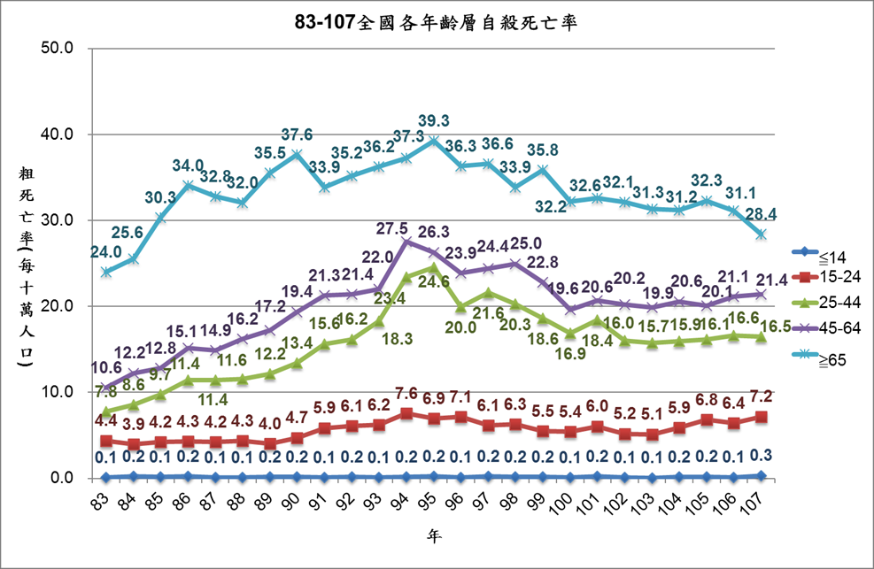
001-關鍵評論網：兩分鐘認識憂鬱症

Slide 8
考題
是非題
不斷換男(女)朋友的，不會自殺。
曾喝酒吸毒紓壓，算是找到一時的調適方法，不會自殺的。
遇到低潮的人，努力開導最重要，所以第一步就要喚醒他的理性。
失去重要的人事物，會讓人更珍惜生命，不會自殺的。
一直喊著要自殺的，只是吸引大家注意，不會有事的。
曾經有自我傷害甚至嘗試自殺的，已經發洩過了，不會再想不開了！
轉介時，要確保安全，尊重意願（表達理解但不是同意與配合），承諾保密（不外洩給不相關人）
簡答題
自殺守門人的任務口號
發現校園/公司裡有人有自殺高風險，第一個想到什麼樣的流程與人員？
發現自殺高風險對象，方圓百里可以運用的專業資源有？

Slide 9
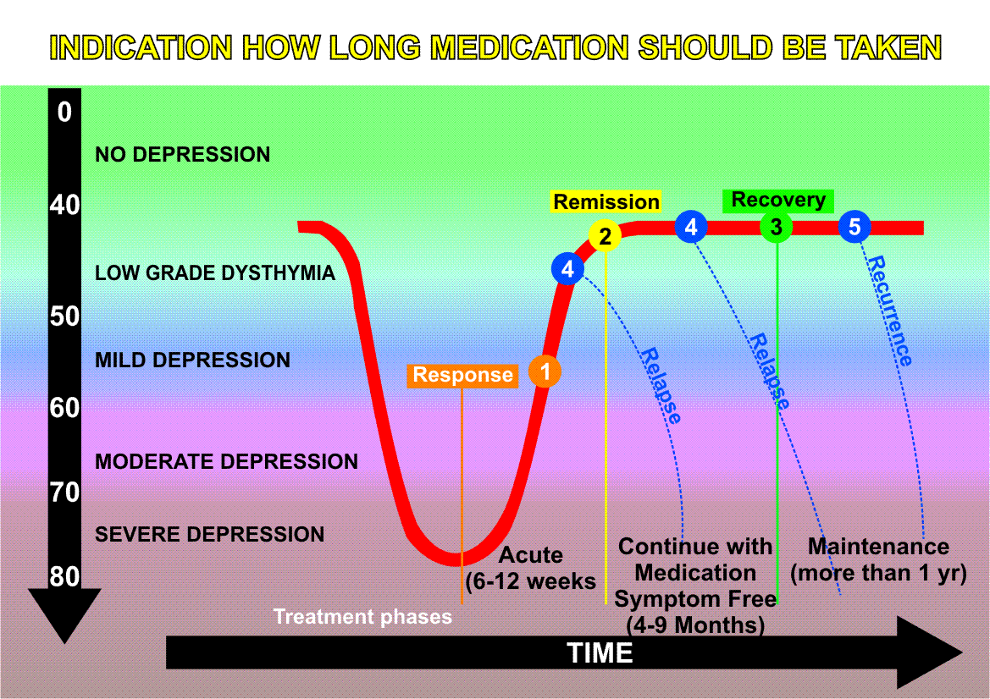
重鬱症的病程

Slide 10
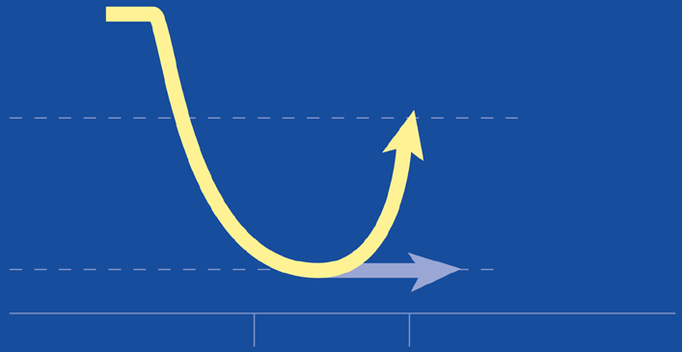
藥物治療的反應率
正常情緒
67% 反應良好
開始藥物治療
接受藥物治療的憂鬱症病人，67%在治療八週後反應良好，但是仍然有33%治療無效
憂鬱情緒
33% 反應不佳
8 個星期
Stahl. Essential Psychopharmacology. 2000.
Notes:
The majority of depressed patients respond favorably to treatment with antidepressants¹
In two thirds of the cases, patients respond after 8 weeks of therapy. One third will not respond during that period of time
Studies suggest that the treatment of depression should be vigorous and early¹
The likelihood of a subsequent episode is increased in patients who achieve only a partial recovery
Treatment should begin early in the episode, especially in patients with recurrent episodes of depression
In general, the rate of response to antidepressant therapy, during a patient’s first episode of depression, is reported to be as high as 60%–70%; however, results in specific patients may vary²
References: 1. Stahl SM. Depression. In: Stahl SM. Essential Psychopharmacology: Neuroscientific Basis and Practical Applications. New York, NY: Cambridge University Press; 2000. 2. American Psychiatric Association. Practice Guideline for Major Depressive Disorder in Adults. Washington, DC: American Psychiatric Association; 1993:10.

Slide 11
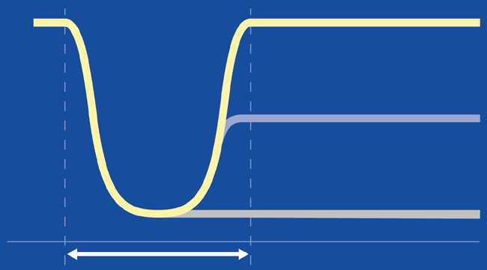
未治療之重度憂鬱症病程
正常
40% 復原
20% 變成輕度憂鬱或是部分復原
憂鬱
40%仍持續憂鬱
1 年
Stahl. Essential Psychopharmacology. 2000.
Notes:
Most untreated episodes of depression last 6 to 24 months¹
In two thirds of cases, symptoms remit completely¹
In the remaining one third of cases¹:
5% to 10% of untreated episodes last more than 2 years
In 20% to 25% of cases, recovery is partial
Studies of untreated depressed patients revealed that at 1-year follow-up²:
Approximately 40% stay depressed
40% recover
20% either partly recover or develop the diagnosis of dysthymia, defined as a low-grade, chronic form of depression that lasts for more than 2 years
References: 1. Depression Guideline Panel. Depression in Primary Care: Volume 1. Detection and Diagnosis. Clinical Practice Guideline, Number 5. Rockville, Md: US Department of Health and Human Services, Public Health Service, Agency for Health Care Policy and Research. AHCPR publication 93-0550; April 1993:21-22. 2. Stahl SM. Depression. In: Stahl SM. Essential Psychopharmacology: Neuroscientific Basis and Practical Applications. New York, NY: Cambridge University Press; 2000.

Slide 12
生命低潮，
是個貴重的禮物
憂鬱症者與親朋好友們需要注意：
  嚴重時要吃藥來改變「體力」
  恢復期要調整「腦力」「連結力」
  穩定期要訓練「心力」
  生命才有「活力」
體力
腦力
連結力
活力
心力

Slide 13
做得到陪伴，因為具有知識與技巧
憂鬱症不只是心情不好、遇到困境而已
原來「自殺」是可以接觸、瞭解與翻轉的
陪伴能力這麼給力！
  充滿理解的對待>>經驗分享>>說理分析
他人，不是用來控制的，也不是襯托我的人生的
  增上緣與逆增上緣
原來我對人生的理解與追求，才是決定我身心安穩與幸福的最大關鍵
  生活風格
  時時刻刻的覺察力與選擇

Slide 14
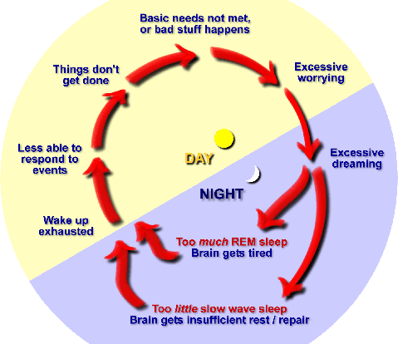
能吃能睡，人生最幸福！
未滿足基本需求，或是壞事情發生
事情無法結束
過度擔憂
不知如何處理事情
過度作夢
太多REM睡眠
腦部變得疲累
起床時異常疲累
慢波睡眠太少
腦部休息/修復
不足
Notes:
http://www.wiltshirehumangivens.org/therapy/depression.html

Slide 15
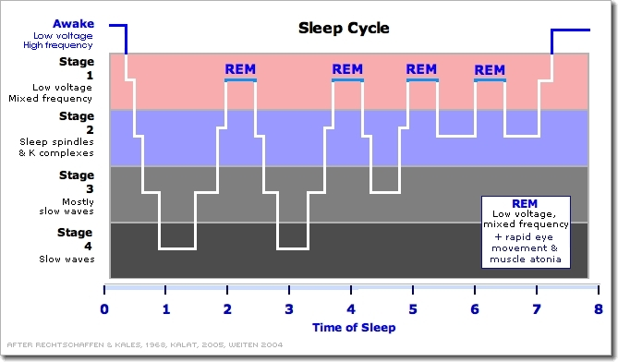
睡眠有階段又循環
Notes:
15

Slide 16
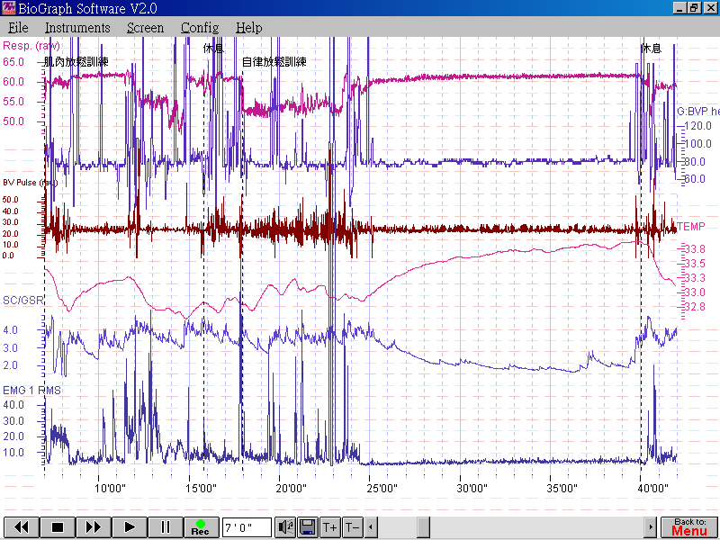
生理回饋結果
呼吸起伏
開始放鬆，經過七分鐘後，所有生理指標進入深度放鬆狀態
每分鐘心跳數
心跳振幅
指溫
肌肉張力
開始說話，生理指標又開始活躍
Notes:
16

Slide 17
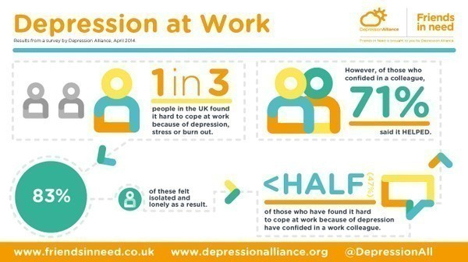
職場憂鬱
1/3的人因為憂鬱、耗竭壓力，而覺得能以應付工作
跟同事吐實的人當中，71%覺得有幫助
其中83%的人覺得因此被孤立並感到孤單
這些因憂鬱而有工作困境的人當中，超過一半的人會跟同事吐露
003-自殺防治_英男子絕望到想自殺 陌生人停步關懷救│大千世界
Notes:
http://www.meaningfulminds.co.uk/blog/mental-health-workplace-sofias-story/

Slide 18
職場可以提供的五種幫助
教育員工認識憂鬱症，特別是憂鬱症的認知症狀如何影響他們的工作表現
提高對任一現有的員工協助方案的注意與認識，並強調這些方案也有助於解決像是憂鬱症之類的心理健康問題。
催生對憂鬱症與其他心理疾病的接納的文化，因為跟糖尿病與氣喘沒什麼不同。
若有員工提到他們受苦於憂鬱，請轉介給心理健康專家，並確保他們有持續接受協助或治療
尋找創新的方法來支持員工的復原，像是彈性上下班或調整每日的工作時數或在家遠距工作。
提高注意
增加認識
塑造文化
確實轉介
提供支持
Notes:
http://www.sadag.org/index.php?option=com_content&view=article&id=2391:new-research-on-depression-in-the-workplace&catid=11&Itemid=101

Slide 19

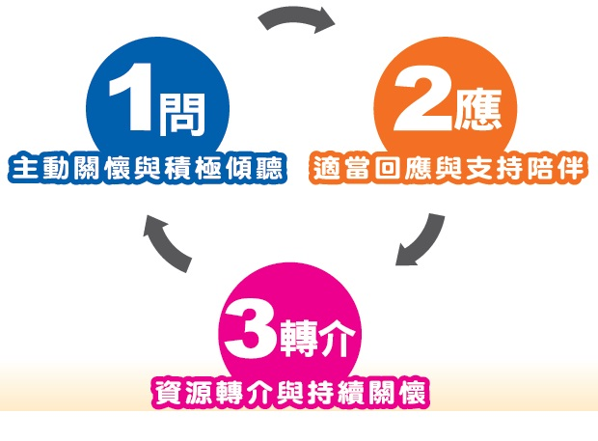
珍愛生命守門人的任務
19
Notes:
讓我們大家一起來複習這個口訣。

Slide 20
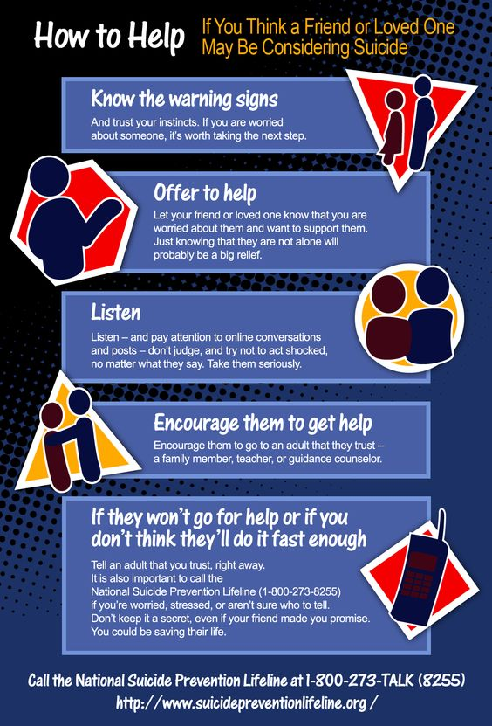
怎麼幫忙？
熟悉警訊
提供協助
傾聽與陪伴
鼓勵他們尋求協助
  若他們不求助或你認為他們不會盡快去求助，找你信任的成人/協助資源/專業人員
https://www.pinterest.com/pin/455567318529552286/

Slide 21


1 問
熟悉：一般人陷入苦惱時的徵兆
善用：取得『心情溫度計』
  學生輔導中心
  廠區入口
  健康中心
  網站
  APP
21
Notes:
主要是介紹哪裡可以取得
結果的說明不用詳細，主要是強調
超過六分時，就請通報，讓我們心理師有展現常才的機會。
21

Slide 22
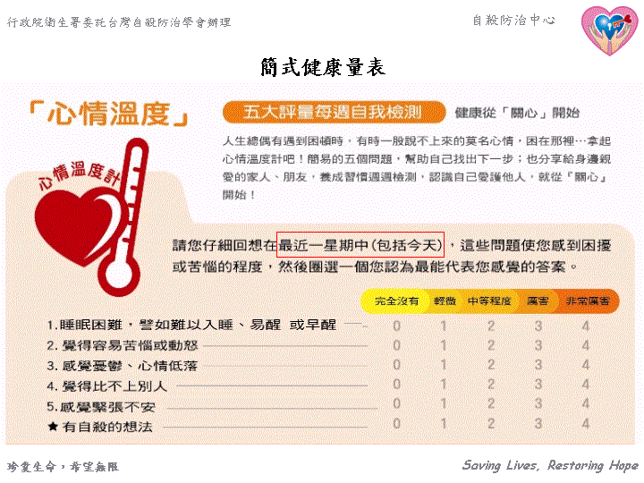
簡式健康量表(心情溫度計)
22
Notes:
22

Slide 23

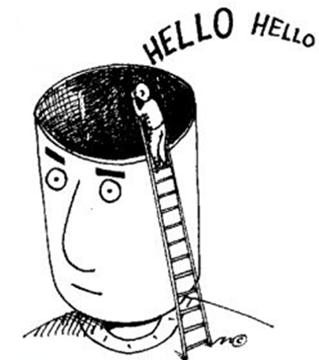
自殺的徵兆
憂鬱、 心情不開朗
對事提不起興趣、社交疏離
失眠、食慾及體重下降
悲觀、負面想法
自責、無望、無助、無價值感
酒精與物質濫用
自殺念頭、自殺計劃、自殺行為

Slide 24
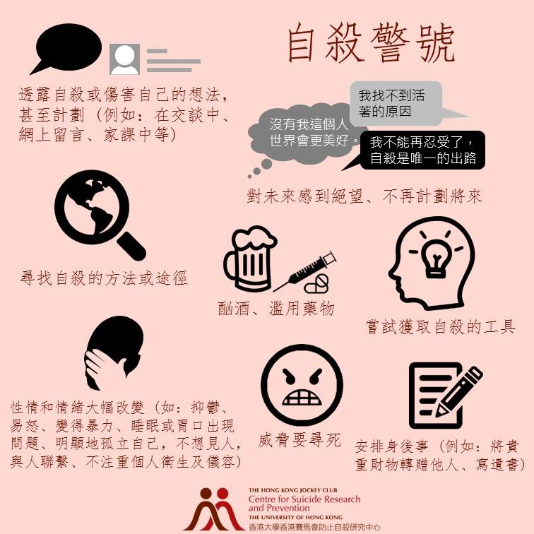
提高你的警覺！
資料來源：香港大學香港賽馬會防止自殺研究中心(CSRP) http://csrp.hku.hk/

Slide 25
如何判斷同仁的危險或風險程度？
壓力事件
失落：學業工作健康愛情
婚姻理念自由經濟
喪親：配偶，至親
創傷：身體或性虐待
媒體傳播與模仿
支持系統
家庭親友
專業體系
民間社團
保護因子
家庭凝聚
宗教信仰
人格特質
壓力因應策略
個人危險因子
精神病理
自殺史
認知、人格因子
生物因子
物質濫用
家庭危險因子
家族史
父母的精神疾病
父母離婚
親子關係
獨居、移民
致死性:
方法，年齡，醫療

Slide 26
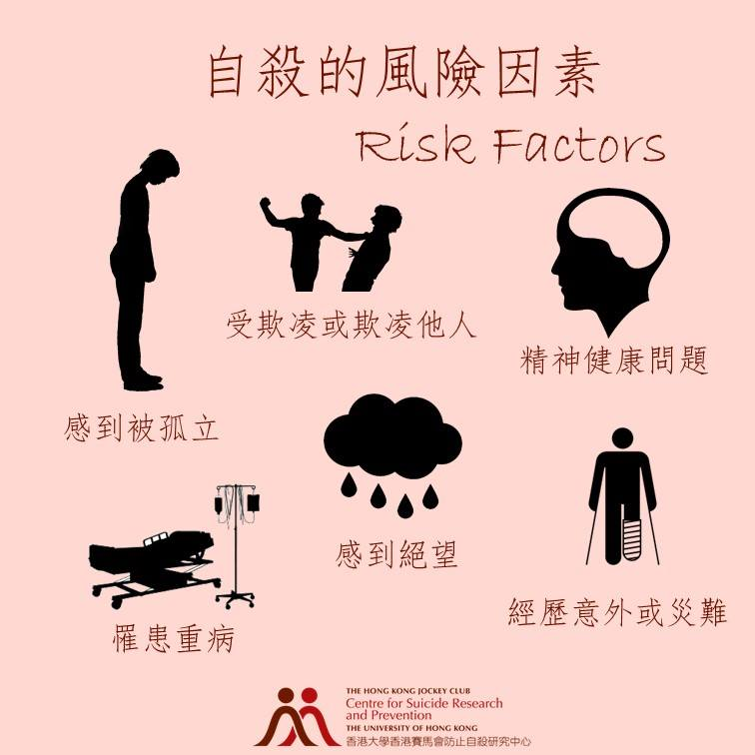
資料來源：香港大學香港賽馬會防止自殺研究中心(CSRP) http://csrp.hku.hk/

Slide 27
自殺的高危險群
個人因素
  男性>女性,
  青少年與中老年
  鰥寡孤獨、無業、邊緣人
過去病史
  家族中有自殺或憂鬱者
  過去有憂鬱及酒癮物質濫用者
  過去有自殺企圖者
  久病厭世者
生活壓力
  親人過世
  重大失落, 多重生活壓力
性格特質
  鬱悶衝動
  社交疏離
精神疾病
  憂鬱症
  酒精及其他物質成癮或濫用
002-憂鬱症的感覺(中文字幕)

Slide 28
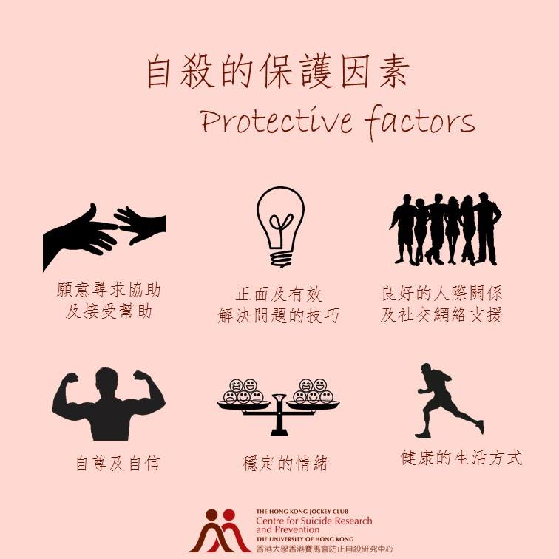
成為支持關心的來源
資料來源：香港大學香港賽馬會防止自殺研究中心(CSRP) http://csrp.hku.hk/

Slide 29


2 應
身為生命珍愛守門人，可以…
  表達你有感受到一些他的苦惱
    聽起來，你過得很辛苦！（適用多種狀況）
  強調你/妳對他的支持，以及願意陪伴
    只要你願意，我們一群朋友都願意聽你說！
    避免只顧問題的界定與解決
    （∵這會讓苦惱的人覺得不被瞭解）
29
Notes:
講師可以強調，當聽到或觀察到其他同仁狀況不好時，我們通常會怎麼回應？
講師可以點名或邀請幾位來演講的同仁來『假設』自己在當下會如何回答
請推薦PPT的內容範例，大多數狀況下都是用的。
也大致提醒一下，不要太過於問題解決傾向，這部分是後續心理師要做的專業工作
請大家簡單表達回應與關心就可以了。
29

Slide 30
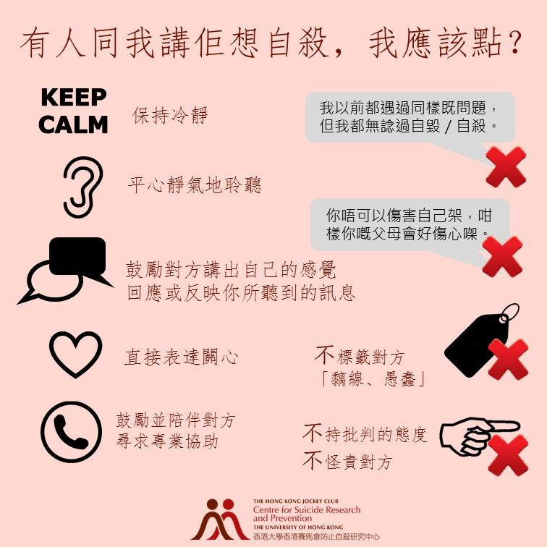
有人跟我提到想自殺時
，我可以…
資料來源：香港大學香港賽馬會防止自殺研究中心(CSRP) http://csrp.hku.hk/

Slide 31
萬一對方說的心事是我幫不了的，怎麼辦？
穩住自己，就是幫助對方
  單純的陪伴，就是幫助
穩住自己之後，試著關心對方的辛苦與心情
  聽起來你的內心裡很苦/很悶/很難受/想哭/想生氣…
  遇到人生困境，最重要的就是知道還有人關心/在意自己…
用時間換取空間
  暫時不要特別去做什麼，用一些時間讓我瞭解你內心裡的感受，如果你有想要的話，我知道有個人或許可以給我們一些方向，我們一起去試試看

Slide 32
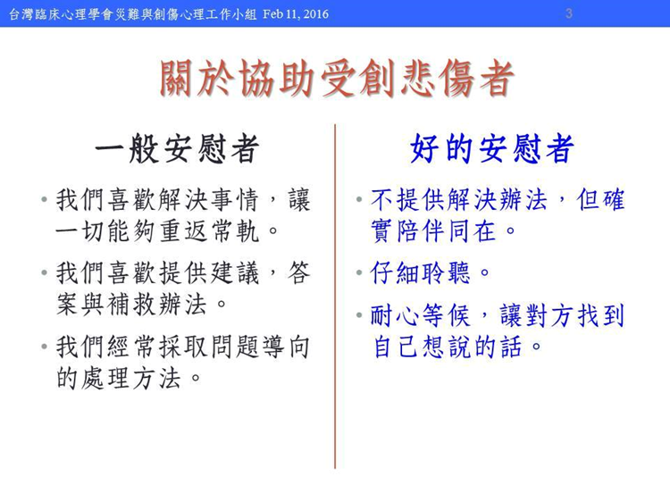

Slide 33
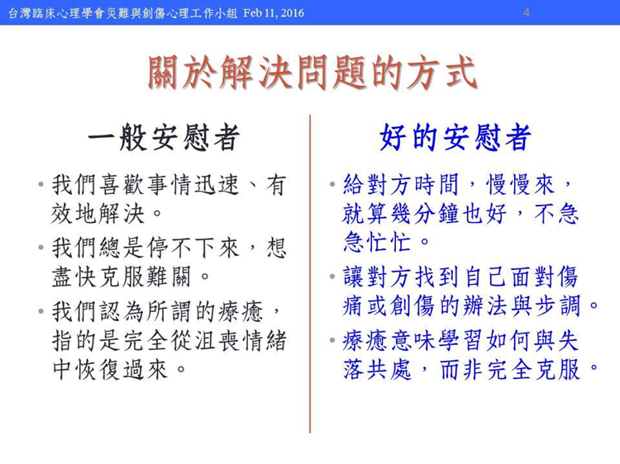

Slide 34
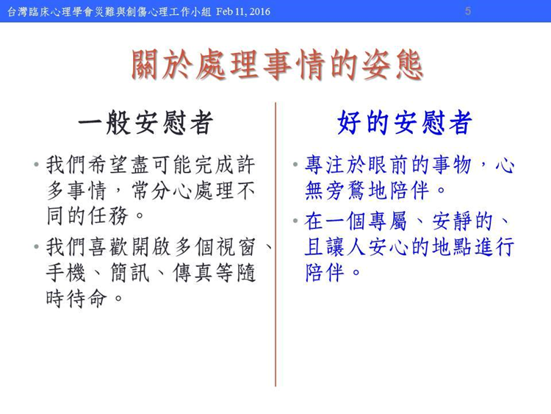

Slide 35
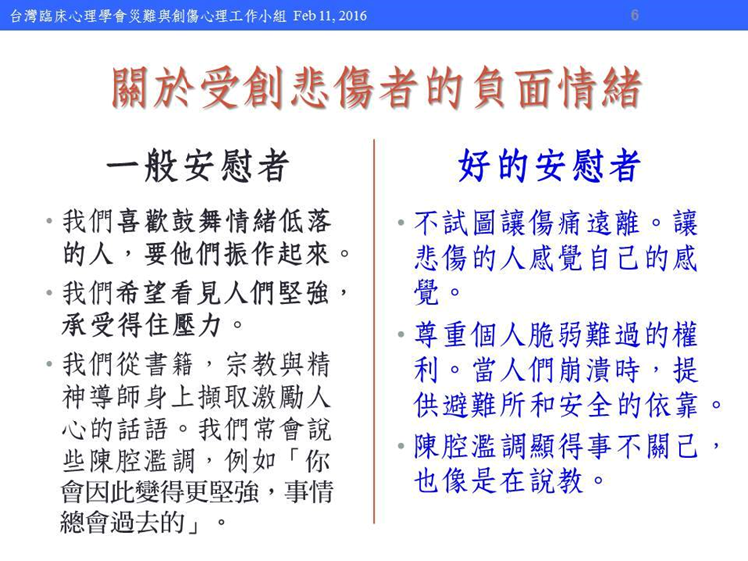

Slide 36
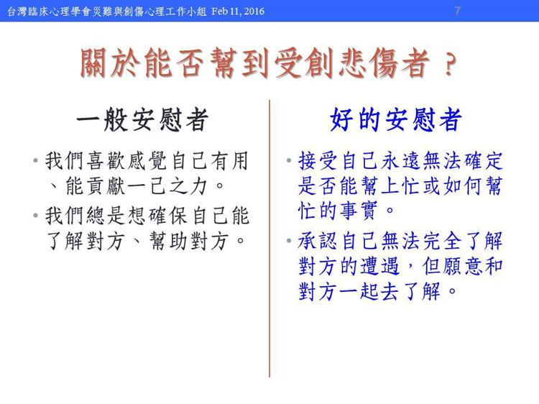

Slide 37
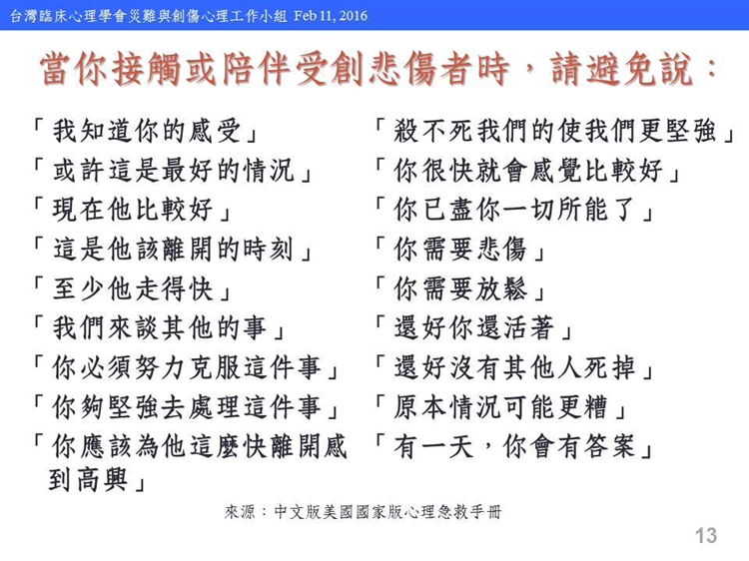

Slide 38

即便是深度憂鬱，也能治癒
急性期
  藥物治療
穩定期
  心理治療
  環境治療
復原期
  健康的生活形態

Slide 39

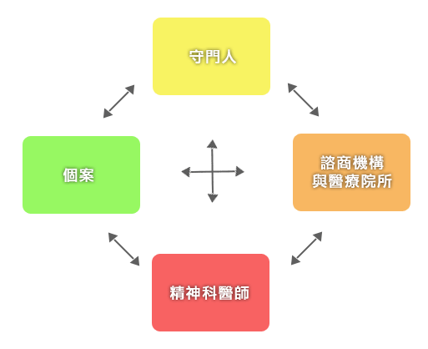
3 轉介
重點
  不只被動的阻止自殺,
  也主動積極的協助轉介處理
轉介標準
  BSRS分數高
  潛在精神疾病
  自殺自傷身心問題
  超乎助人者的能力
轉介建議
  安全與尊重
  說明與再保證
  推薦

Slide 40

3 轉介
試著串連資源
  我知道學校/公司或在台南地區有一些資源可以使用，都很重視且會保護我們的隱私，要不要試試看！
  如果你願意，我可以陪你/妳先去看看，若是你/妳覺得可以，我也願意陪你去找導師/輔導中心主任/主管/HR商量看看！
40
Notes:
兩個重點：1、一定做到轉介；2、要徹底陪伴、持續關懷。
案例：同仁想不開而多次出現自我傷害的行為，組長和經理都覺得照顧不來，所以就果決地轉介給嘉南療養院，避免自我傷害行為帶來不可挽回的後果。
案例：同仁因為家裡和工作的多重壓力，情緒激動難以控制，在工作地點多次脾氣失控，雖然多次提醒與輔導，仍未見改善。在主管們和健康中心護士的鼓勵與追蹤下下，同仁主動來到了心理諮詢室。
請講師邀請同仁以「高尚的情操」來感受一下，自己是在積陰德
送佛送到西，所以關心同仁，也要徹底。做完1問2應之後，一定要有信心做完『轉介』的動作
請來聽演講的同仁放心，我們心理師都是碩士畢業且通過國家證照考試的，而且有一定的年資和專長才會受邀來參與對台積電同仁的服務。
40

Slide 41
考題
是非題
不斷換男(女)朋友的，不會自殺。
有酗酒吸毒紀錄，算是找到一時的調適方法，不會自殺的。
遇到低潮的人，努力開導最重要，所以第一步就要喚醒他的理性。
失去重要的人事物，會讓人更珍惜生命，不會自殺的。
一直喊著要自殺的，只是吸引大家注意，不會有事的。
曾經有自我傷害甚至嘗試自殺的，已經發洩過了，不會再想不開了！
轉介時，要確保安全，尊重意願（表達理解但不是同意與配合），承諾保密（不外洩給不相關人）
簡答題
自殺守門人的任務口號
發現校園/公司裡有人有自殺高風險，第一個想到什麼樣的流程與人員？
發現自殺高風險對象，方圓百里可以運用的專業資源有？

Slide 42
最後，感謝有緣份認識你！
期待大家多幫忙
關懷生命!
若有需要協助，歡迎介紹來
台南的嘉南療養院
我們不在嘉義喔！
聽到最後的，除了快樂，還可以來換我名片！

